Slide 1
Co-ionannachd Gnè : Dàimhean
’S urrainn dhomh bruidhinn mu na tha co-ionannachd a’ ciallachadh dhòmhsa.
’S urrainn dhomh mìneachadh na tha an lagh ag ràdh mu cho-ionannachd gnè agus leth-bhreith fheiseil.
Tha fios agam gum bu chòir do dh’àrainnean-ionnsachaidh agus obrach a bhith nan àiteachan co-ionannachd agus sàbhailteachd dhomh.
Tha mi a’ leasachadh sgilean agus misneachd gus fiosrachadh, taic no cuideachadh a shireadh ma tha feum agam orra agus ma thathar a’ briseadh a-steach air na còraichean agam.

Slide 2
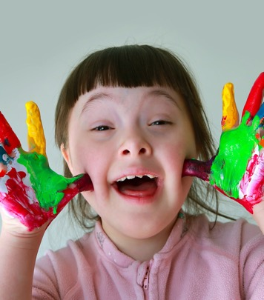
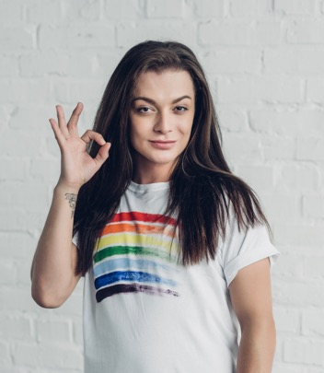
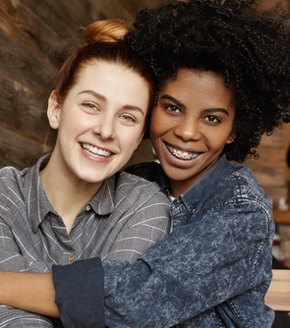
Dè th’ ann an co-ionannachd?
Tha co-ionannachd mu bhith a dèanamh cinnteach gu bheil an aon chothrom aig gach neach nas urrainn dhaibh a dhèanamh lem beatha agus an tàlantan.

Slide 3
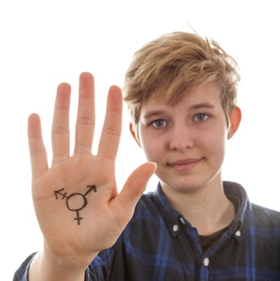
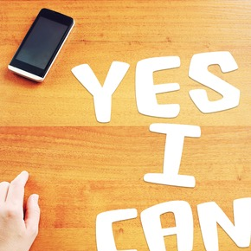
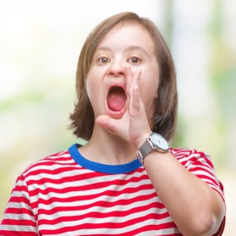
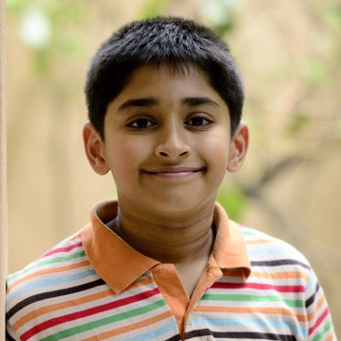
Dè th’ ann an co-ionannachd?
’S e beachd a th’ ann nach bu chòir do chothroman beatha nas miosa a bhith aig neach sam bith air sgàth far an do rugadh iad, cò às a tha iad, na tha iad a’ creidsinn no co-dhiù a tha iad ciorramach.
Tha co-ionannachd a’ gabhail ris gum bi buidhnean sònraichte de dhaoine, me nigheanan/ boireannaich, daoine LGBT, daoine ciorramach no daoine bho choimhearsnachdan Dubha/mion-shluagh cinnidheach air leth-bhreith fhulang.

Slide 4
Dè th’ ann an co-ionannachd gnè?
Tha co-ionannachd gnè a’ ciallachadh gum bu chòir dhan h-uile neach làimhseachadh co-ionann fhaighinn agus nach bu chòir dhaibh leth-bhreith fhulang air sgàth an gnè.

Slide 5
Co-ionannachd Gnè ann
an Dàimhean

Slide 6
Co-ionannachd eadar fireannaich agus boireannaich san teaghlach/san dachaigh.
Dè bhiodh seo a’ ciallachadh?

Slide 7
Co-ionannachd eadar fireannaich agus boireannaich ann an dàimhean.
Dè bhiodh seo a’ ciallachadh?

Slide 8
Co-ionannachd eadar fireannaich agus boireannaich ma tha iad ann an dàimh.
Dè bhiodh seo a’ ciallachadh?

Slide 9
Co-ionannachd eadar fireannaich agus boireannaich sa chomann shòisealta, san fharsaingeachd.
Dè bhiodh seo a’ ciallachadh?

Slide 10
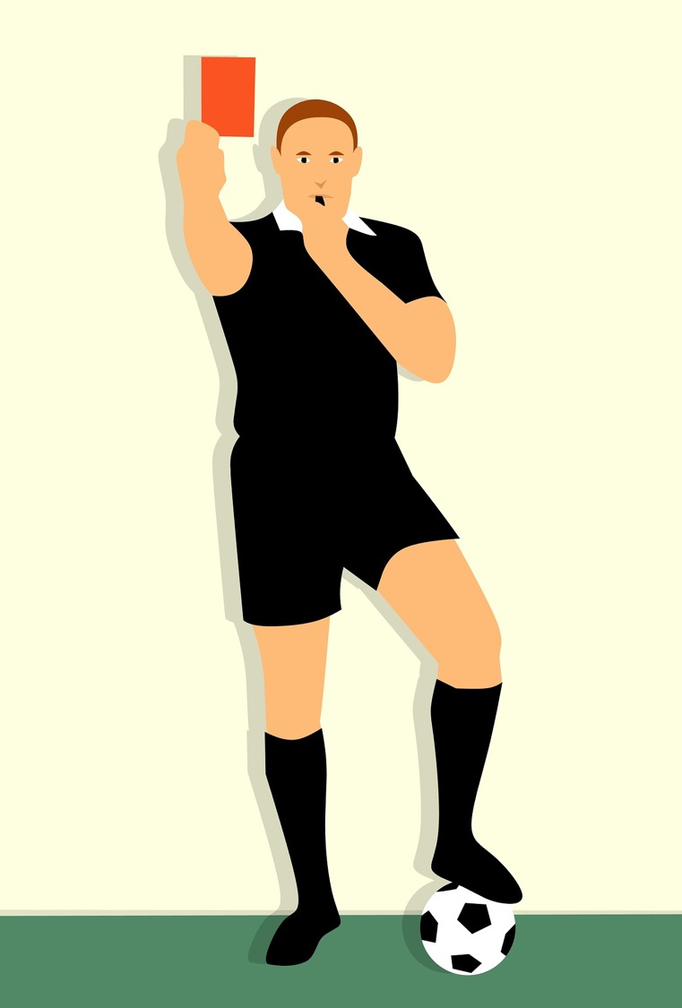
Obair:
Cairt dhearg
Ann an dàimh co-ionann cha bhi neach a’ cleachdadh cumhachd airson an cèile a chur sìos no airson smachd fhaighinn orra.

Slide 11
1.
Bidh do chèile ag innse dhut dè nì thu.

Slide 12
2.
Tha e a’ còrdadh ribh ùine a chur seachad còmhla.

Slide 13
3.
Thathar an dùil gum bi thu a’ glanadh no a’ sgioblachadh stuthan do chèile.

Slide 14
4.
Tha do chèile ag iarraidh facal-faire nam meadhanan sòisealta agad.

Slide 15
5.
Tha do chèile gad chur sìos air beulaibh charaidean.

Slide 16
6.
’S toigh leis an dithis agaibh a bhith a’ pàigheadh airson rudan nuair a tha sibh a-muigh.

Slide 17
7.
Tha do chèile greannach.

Slide 18
8.
Tha e ceart gu leòr a ràdh: ‘Chan urrainn dhomh d’ fhaicinn a-nochd’.

Slide 19
9.
Tha do chèile ag iarraidh tachairt air an teaghlach agad.

Slide 20
10.
Bidh do chèile a’ breith air ghàirdean ort agus tha e goirt.

Slide 21
11.
Tha e a’ còrdadh ri do chèile a bhith a’ dèanamh rudan romansach.

Slide 22
12.
Bidh do chèile a’ cur cuideam ort airson a bhith ri feise.

Slide 23
13.
Tha droch nàdar aig do chèile, chan eil thu airson an dèanamh crosta.

Slide 24
14.
Tha e a’ còrdadh ribh a bhith a’ ceannach phreusantan dha chèile.

Slide 25
15.
Faodaidh an dithis agaibh coinneachadh ri caraidean gun an neach eile a bhith ann.

Slide 26
1. Bidh do chèile ag innse dhut dè nì thu.
2. Tha e a’ còrdadh ribh ùine a chur seachad còmhla.
3. Thathar an dùil gum bi thu a’ glanadh no a’ sgioblachadh stuthan do chèile.
4. Tha do chèile ag iarraidh facal-faire nam meadhanan sòisealta agad.
5. Tha do chèile gad chur sìos air beulaibh charaidean.
6. ’S toigh leis an dithis agaibh a bhith a’ pàigheadh airson rudan nuair a tha sibh a-muigh.
7. Tha do chèile greannach.
8. Tha e ceart gu leòr a ràdh: ‘Chan urrainn dhomh d’ fhaicinn a-nochd’.
9. Tha do chèile ag iarraidh tachairt air an teaghlach agad.
10. Bidh do chèile a’ breith air ghàirdean ort agus tha e goirt.
11. Tha e a’ còrdadh ri do chèile a bhith a’ dèanamh rudan romansach.
12. Bidh do chèile a’ cur cuideam ort airson a bhith ri feise.
13. Tha droch nàdar aig do chèile, chan eil thu airson an dèanamh crosta.
14. Tha e a’ còrdadh ribh a bhith a’ ceannach phreusantan dha chèile.
15. Faodaidh an dithis agaibh coinneachadh ri caraidean gun an neach eile a bhith ann.
.

Slide 27
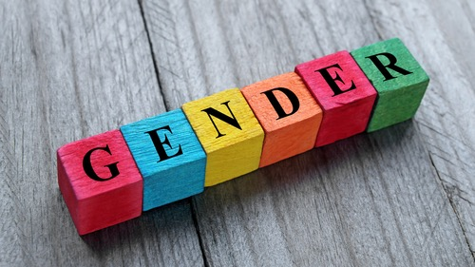
Ge bith dè do ghnè, ann an dàimh co-ionann bidh thu a’ faireachdainn …

Slide 28
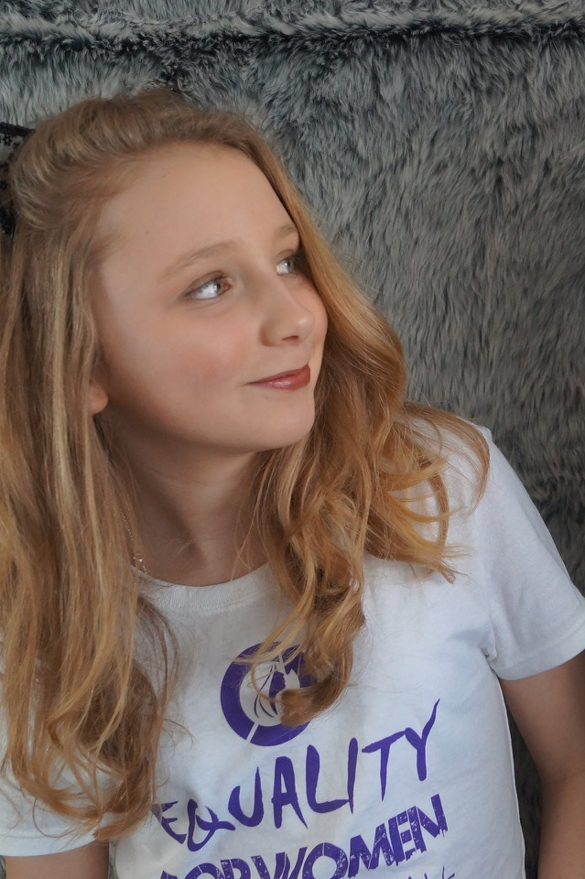
Tha feimineachas na iomairt gus còraichean co-ionann a thoirt do bhoireannaich.
Tha feimineachas mu bhith a’ dèanamh cinnteach gu bheil saorsa aig boireannaich is nigheanan a bhith mar a thogras iad fhèin.
Tha feimineachas cudromach a-nis oir ged a tha na h-aon chothroman aig fireannaich/ balaich agus boireannaich/ nigheanan tha dòighean cudromach ann fhathast sa bheil lethbhreith air a dhèanamh air boireannaich is nigheanan.

Slide 29
The personal is political

Slide 30
The personal is political.
Tha sinn a’ bruidhinn mu cho-ionannachd. Tha seo a’ ciallachadh a bhith ag atharrachadh a’ chomainn-shòisealta airson a dhèanamh nas cothromaiche dha na h-uile (poilitigeach) agus do fheimineachas. Tha feum ann smaoineachadh air mar a tha sinn a’ fuireach còmhla ann an dòighean co-ionann bho latha gu latha (pearsanta). Tha gach rud a bhios sinn a’ dèanamh eadar a chèile poilitigeach ann an dòigh air choreigin.

Slide 31
“Where, after all, do universal human rights begin? In small places, close to home - so close and so small that they cannot be seen on any maps of the world. Yet they are the world of the individual person; the neighbourhood he lives in; the school or college he attends; the factory, farm, or office where he works... Unless these rights have meaning there, they have little meaning anywhere”.
Eleanor Roosevelt

Slide 32
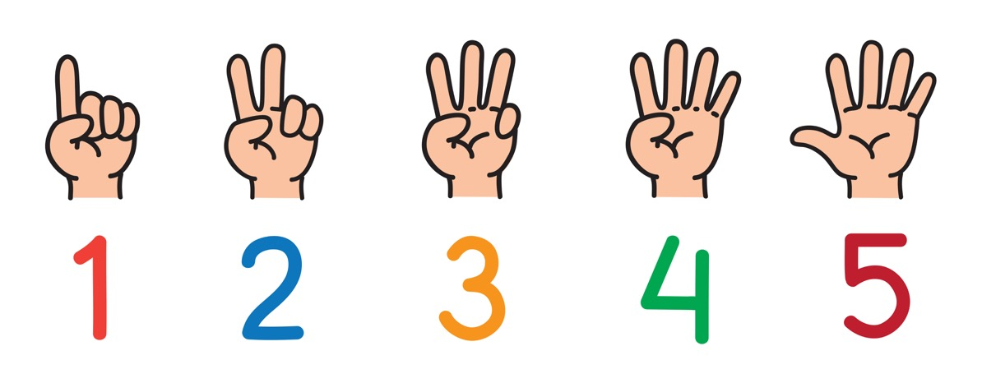
Dè as urrainn dhòmhsa a dhèanamh gus co-ionannachd a bhrosnachadh eadar nigheanan/balaich agus boireannaich/ fireannaich?

Slide 33
ChildLine
www.childline.org.uk
Ma tha thu fo aois 19 faodaidh tu fònadh, post-d a chur no bruidhinn air-loidhne mu thrioblaid sam bith, mòr no beag
Fòn an asgaidh 24u loidhne-taic: 0800 1111
Clàraich airson cunntas ChildLine air an làrach-lìn ’s faodaidh tu fios a chur gu neach-taic aig àm sam bith gun a bhith a’ toirt seachad seòladh post-d.
Bruidhinn 1:1 ri neach-taic air-loidhne

